Slide 1
6.4 平面图
平面图与平面嵌入
平面图的面
极大平面图与极小非平面图
欧拉公式
平面图的对偶图
地图着色与四色定理

Slide 2
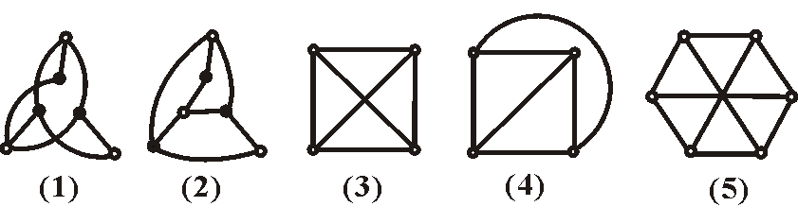
平面图和平面嵌入
定义 如果能将图G除顶点外边不相交地画在平面上, 则称G是平面图. 这个画出的无边相交的图称作G的平面嵌入. 没有平面嵌入的图称作非平面图.
例如 下图中(1)~(4)是平面图, (2)是(1)的平面嵌入，(4)是(3)的平面嵌入. (5)是非平面图.

Slide 3
平面图和平面嵌入(续)
今后称一个图是平面图, 可以是指定义中的平面图, 又可以是指平面嵌入, 视当时的情况而定. 当讨论的问题与图的画法有关时, 是指平面嵌入.
K₅和K_{3,3}是非平面图
设G ′⊆G, 若G为平面图, 则G ′也是
平面图; 若G ′为非平面图, 则G也
是非平面图.
K_{n}(n≥5), K_{n,m}(n,m≥3)都是非平面图.
平行边与环不影响图的平面性.

Slide 4
平面图的面与次数
设G是一个平面嵌入
G的面: 由G的边将平面划分成的每一个区域
无限面(外部面): 面积无限的面, 用R₀表示
有限面(内部面): 面积有限的面, 用R₁, R₂,…, R_{k}表示
面R_{i}的边界: 包围R_{i}的所有边构成的回路组
面R_{i}的次数: R_{i}边界的长度，用deg(R_{i})表示
定理 平面图各面的次数之和等于边数的2倍.
证 每条边可能在两个面的公共边界上，也可能只在一个面
的边界上. 前者, 在每个面的边界上这条边只出现一次, 计算
两次. 后者, 它在这个面的边界上出现2次, 也计算两次.

Slide 5
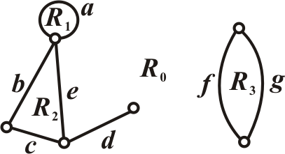
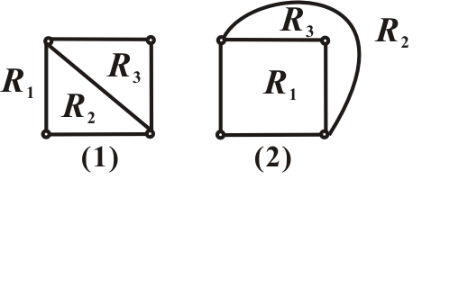
平面图的面与次数(续)
例1 右图有4个面, deg(R₁)=1,
deg(R₂)=3, deg(R₃)=2,
deg(R₀)=8.
例2 左边2个图是同一个平面图的平面嵌入. R₁在(1)中是外部面, 在(2)中是内部面; R₂在(1)中是内部面, 在(2)中是外部面. 其实, 在平面嵌入中可把任何面作为外部面.

Slide 6
极大平面图
定义 若G是简单平面图, 并且在任意两个不相邻的顶点之
间加一条新边所得图为非平面图, 则称G为极大平面图.
例如, K₅, K_{3,3}若删去一条边是极大平面图.
K₁, K₂, K₃, K₄都是极大平面图(它们已无不相邻顶点).
极大平面图必连通.
阶数大于等于3的极大平面图中不可能有割点和桥.
任何n(n≥4)阶极大平面图G均有δ(G)≥3.
定理 n(n≥3)阶简单平面图是极大平面图当且仅当它连通且
每个面的次数都为3.

Slide 7
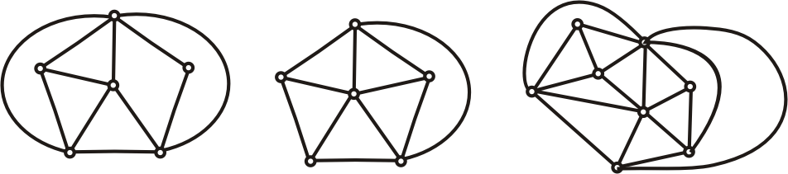
实例
例 是否是极大平面图?
不是
不是
是

Slide 8
极小非平面图
定义 若G是非平面图, 并且任意删除一条边所得图
都是平面图, 则称G为极小非平面图.
极小非平面图必为简单图
例如, K₅, K_{3,3}是极小非平面图

Slide 9
欧拉公式
定理 (欧拉公式) 设G为n阶m条边r个面的连通平面图, 则
n−m+r=2.
证 对边数m做归纳证明.
m=0, G为平凡图, 结论为真.
设m=k(k≥0)结论为真, m=k+1时分情况讨论如下:
(1) 若G中有一个1度顶点v, 则G ′=G-v 连通, 有n-1个顶点,
k条边和r个面. 由归纳假设, (n-1)-k+r=2, 即n-(k+1)+r=2,
得证m=k+1时结论成立.
(2) 否则, G中必有圈. 删除一个圈上的一条边,记作G ′. G ′
连通, 有n个顶点,k条边和r-1个面. 由归纳假设, n-k+(r-1)=2,
即n-(k+1)+r=2, 得证m=k+1时结论也成立.

Slide 10
欧拉公式(续)
推论(欧拉公式的推广) 设G是有 p (p≥2) 个连通分支
的平面图, 则
n − m + r = p + 1
证 设第 i 个连通分支有 n_{i}个顶点, m_{i} 条边和 r_{i} 个面.
对各连通分支用欧拉公式,
n_{i} − m_{i} + r_{i} = 2, i = 1, 2, … , p
求和并注意 r = r₁+…+r_{p} − p + 1, 即得
n − m + r = p + 1

Slide 11
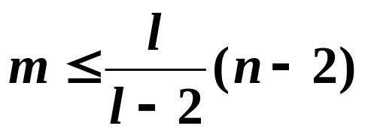
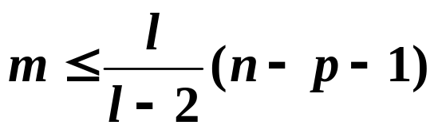
平面图的性质
定理 设G为n阶m条边的连通平面图, 每个面的次数不小于l
(l ≥3), 则
设G为有 p (p≥2) 个连通分支的平面图, 且每个面的次数不
小于l (l ≥3), 则
证 由各面次数之和等于边数的2倍及欧拉公式得
2m ≥ lr = l (2+m-n)
可解得所需结论.
对 p (p≥2) 个连通分支的情况类似可证.

Slide 12
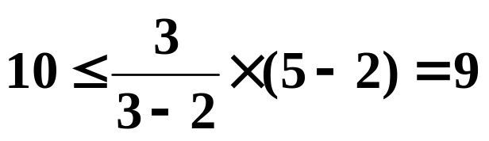
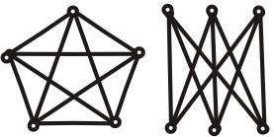
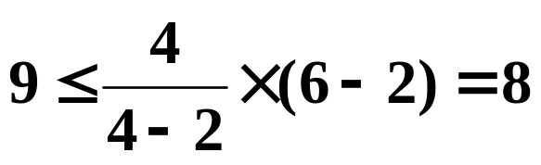
平面图的性质(续)
推论 K₅ 和 K_{3,3}不是平面图.
证 用反证法, 假设它们是平面图,
则 K₅ : n=5, m=10, l=3
矛盾.
K_{3,3} : n=6, m=9, l=4
矛盾.
K₅
K_{3,3}

Slide 13
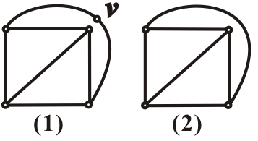
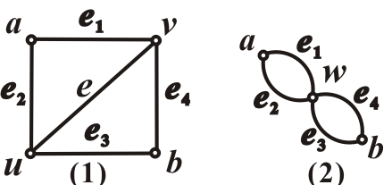
同胚与收缩
消去2度顶点v 如上图从(1)到(2)
插入2度顶点v 如上图从(2)到(1)
G₁与G₂同胚: G₁与G₂同构, 或
经过反复插入、或消去2度顶
点后同构
收缩边e 如下图从(1)到(2)

Slide 14
库拉图斯基定理
定理 G是平面图⇔G中不含与K₅同胚的子图, 也不
含与K_{3,3}同胚的子图.
定理 G是平面图⇔G中无可收缩为K₅的子图, 也无
可收缩为K_{3,3}的子图.

Slide 15
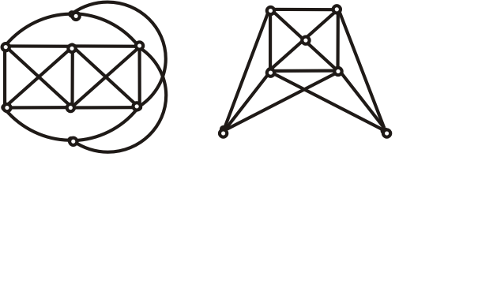
非平面图证明
例 证明下述2个图均为非平面图.
×
⇒
⇒
×
收缩2条边
取子图
K_{3,3}
⇒
⇒
×
×
收缩2条边
取子图
K₅

Slide 16
平面图的对偶图
定义 设平面图G, 有n个顶点, m条边和r个面, G的
对偶图G*=<V*,E*>如下：
在G的每一个面R_{i}中任取一个点v_{i}*作为G*的顶点,
V*= { v_{i}*| i=1,2,…,r }.
对G每一条边e_{k}, 若e_{k}在G的面R_{i}与R_{j}的公共边界上,
则作边e_{k}*=(v_{i}*,v_{j}*), 且与e_{k}相交; 若e_{k}为G中的桥且在
面R_{i}的边界上, 则作环e_{k}*=(v_{i}*,v_{i}*).
E*={ e_{k}*| k=1,2, …,m }.

Slide 17
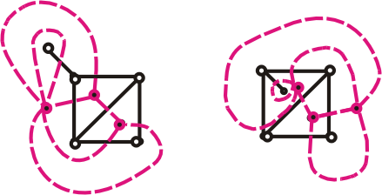
平面图的对偶图的实例
例 黑色实线为原平面图, 红色虚线为其对偶图

Slide 18
平面图的对偶图的性质
性质：
对偶图是平面图，而且是平面嵌入.
对偶图是连通图
若边e为G中的环，则G*与e对应的边e*为桥; 若e为桥，则G*中与e对应的边e*为环.
同构的平面图的对偶图不一定同构.
上页两个平面图同构, 它们的对偶图不同构.

Slide 19
地图着色
地图: 连通无桥平面图的平面嵌入, 每一个面是一个
国家.若两个国家有公共边界,则称它们是相邻的.
地图着色(面着色): 对地图的每个国家涂一种颜色，
使相邻的国家涂不同的颜色.
地图着色问题: 用尽可能少的颜色给地图着色.
地图着色可以转化成平面图的点着色. 当G中无桥时,
G*中无环. G的面与G*的顶点对应, 且G的两个面相
邻当且仅当G*对应的两个顶点相邻, 从而G的面着色
等同于G*的点着色.

Slide 20
地图着色与平面图的点着色
例
兰
黄
绿
黄
绿
黄
兰
黄
红
红
绿
绿
绿
绿
黄
黄

Slide 21
四色定理
四色猜想(100多年前): 任何地图都可以用4种颜色着
色, 即任何平面图都是4-可着色的.
1890年希伍德证明五色定理: 任何平面图都是5-可着
色的.
1976年美国数学家阿佩尔和黑肯证明, 如果四色猜想
不成立, 则存在一个反例, 这个反例大约有2000种可
能(后来有人简化到600多种), 他们用计算机分析了
所有这些可能, 都没有导致反例.
四色定理 任何平面图都是4-可着色的.

